Slide 1


Требования ПТЭ к рельсам и стрелочным переводам

Slide 2
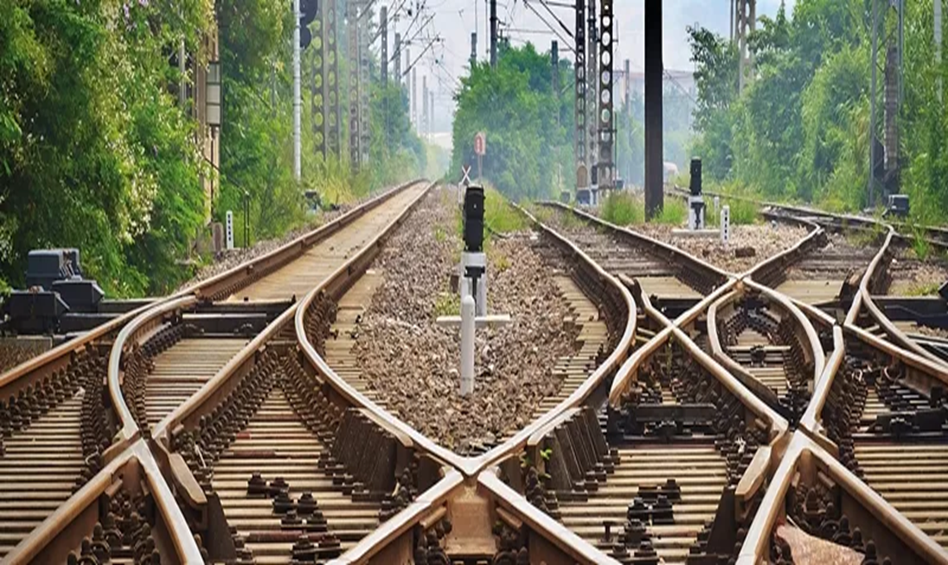
Требования ПТЭ к рельсам и стрелочным переводам
ПТЭ Раздел V Сооружения и устройства путевого хозяйства п. 51,52,55,56
Требования ПТЭ к рельсам и стрелочным переводам.
Марки крестовин стрелочных переводов.
Оборудование нецентрализованных стрелок контрольными стрелочными замками.
Ремонт и текущее содержание стрелочных переводов.

Slide 3
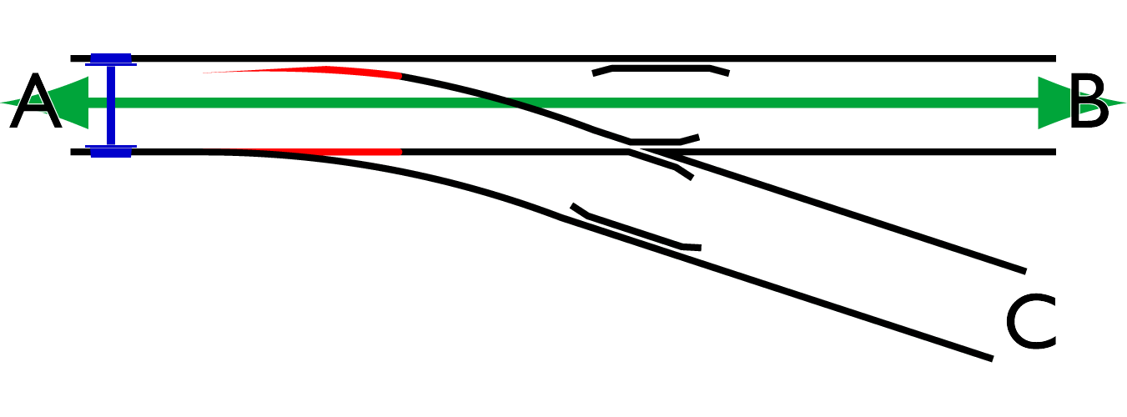
Требования ПТЭ к рельсам и стрелочным переводам
Термины и определения, используемые в ПТЭ РФ
Стрелочный перевод – устройство, служащее для перевода железнодорожного подвижного состава с одного железнодорожного пути на другой, состоящее из стрелок, крестовин и соединительных железнодорожных путей между ними.

Slide 4
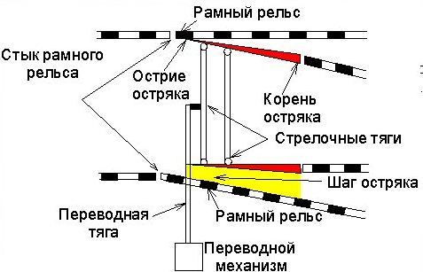
Требования ПТЭ к рельсам и стрелочным переводам
Термины и определения, используемые в ПТЭ РФ
Стрелка – часть стрелочного перевода, состоящая из рамных рельсов, остряков и переводного механизма, а также крестовины с подвижным сердечником при ее наличии.

Slide 5
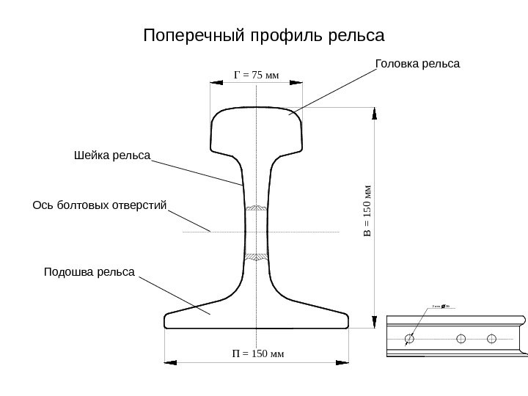
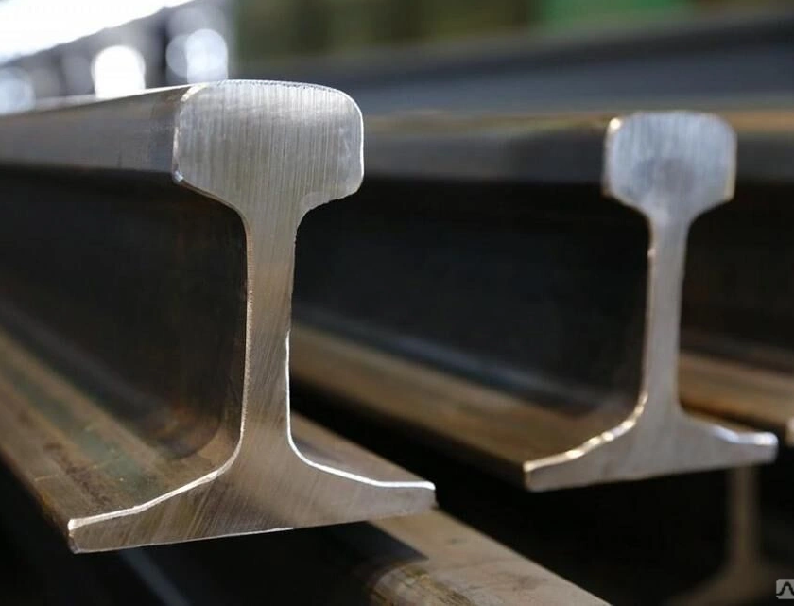
Требования ПТЭ к рельсам и стрелочным переводам
Термины и определения, используемые в ПТЭ РФ
Рельс – стальное изделие в виде специального фасонного профиля, состоящее из головки, шейки, подошвы и предназначенное для верхнего строения рельсовых путей железнодорожного магистрального и промышленного транспорта, метрополитенов и трамвайных.

Slide 6
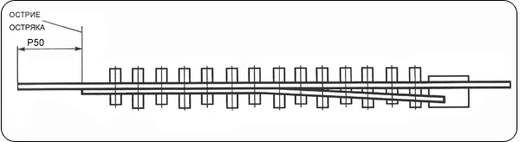
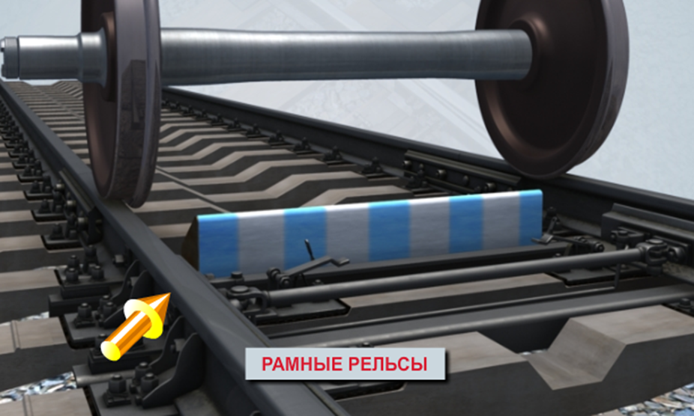
Требования ПТЭ к рельсам и стрелочным переводам
Термины и определения, используемые в ПТЭ РФ
Рамный рельс – изготовленная из обычного рельса деталь стрелки, имеющая необходимое количество болтовых отверстий и скошенную часть головки рельса для укрытия остряка.

Slide 7
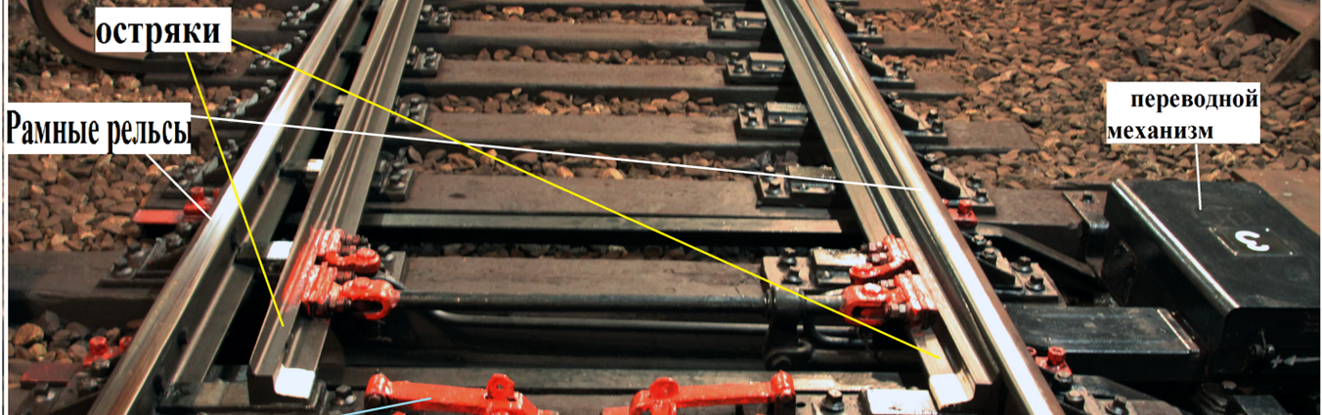
Требования ПТЭ к рельсам и стрелочным переводам
Термины и определения, используемые в ПТЭ РФ
Рамные рельсы от обычных путевых отличаются: наличием в шейках, кроме отверстий на концах для стыковых накладок, дополнительных отверстий для прикрепления упорных накладок или болтов, для прикрепления самого рамного рельса к стрелочным башмакам, а также деталей для монтажа корневого устройства и деталей запорного и переводного механизмов; формой в плане — один из них прямой, другой, к которому примыкает прямой остряк основного пути, изогнут в плане; подстрожкой боковой грани головки для укрытия начала остряка от удара подрезанных гребней колес. Рамные рельсы прикрепляют к брусьям с помощью стрелочного башмака, который состоит из подкладки, стрелочной подушки с пазухой для подошвы рамного рельса и упорки с деталями её крепления. Продольному и поперечному перемещению рамных рельсов препятствуют болты, проходящие через шейку рельсов, и упорки, прикреплённые к подушкам.

Slide 8
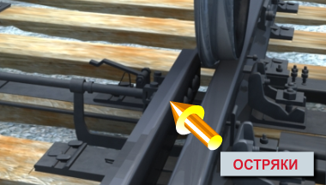
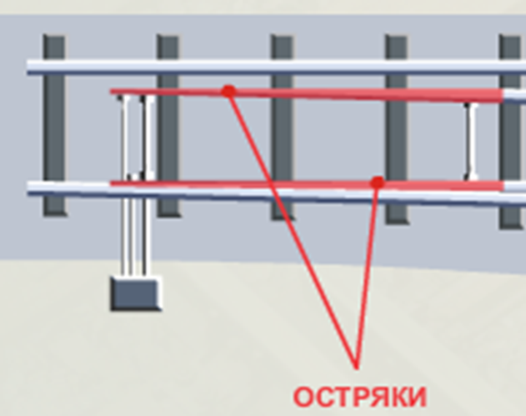
Требования ПТЭ к рельсам и стрелочным переводам
Термины и определения, используемые в ПТЭ РФ
Остряк стрелочного перевода – деталь стрелочного перевода, полученная в результате обработки острякового рельс.

Slide 9
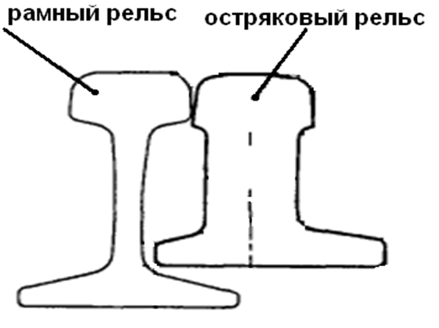
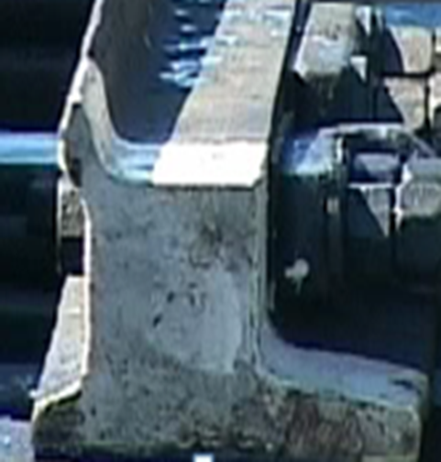
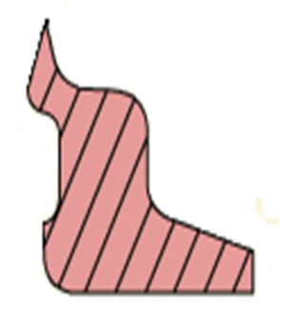
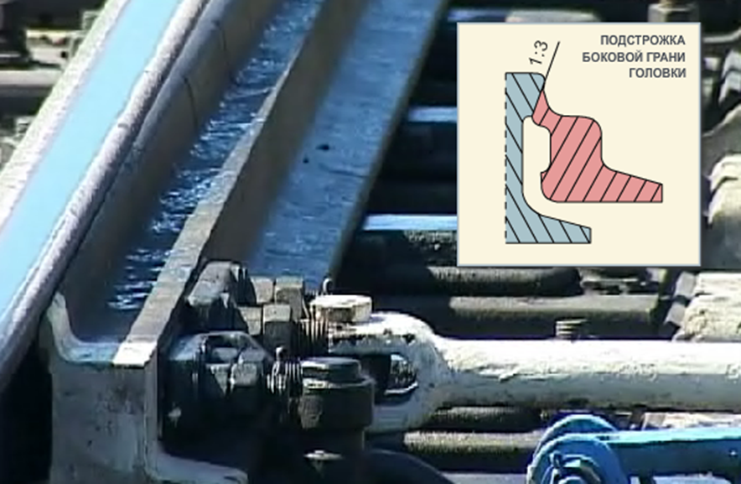
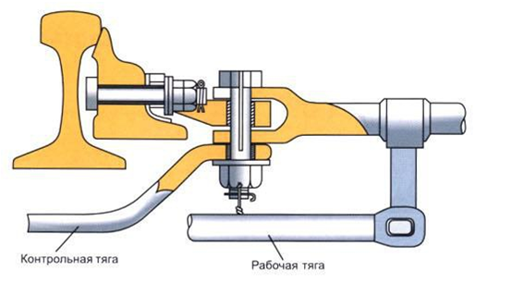
Требования ПТЭ к рельсам и стрелочным переводам
Термины и определения, используемые в ПТЭ РФ
Остряки позволяют изменить направление движения подвижного состава. Эти рельсы имеют мощное поперечное сечение.
Высота остряка меньше рамного рельса. Передний конец остряка называют острием, задний — корнем.
Один из двух остряков стрелки всегда прижат к соответствующему рамному рельсу, а второй в это время отведен от другого рамного рельса. Расстояние между отведенным остряком и рамным рельсом, называемое шагом остряка, должно быть достаточным, чтобы гребни колес проходящего по стрелке подвижного состава не задевали остряк.

Slide 10
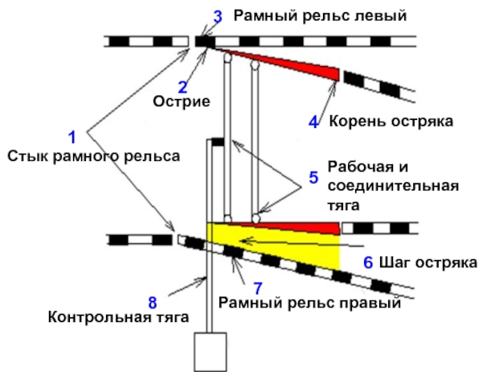
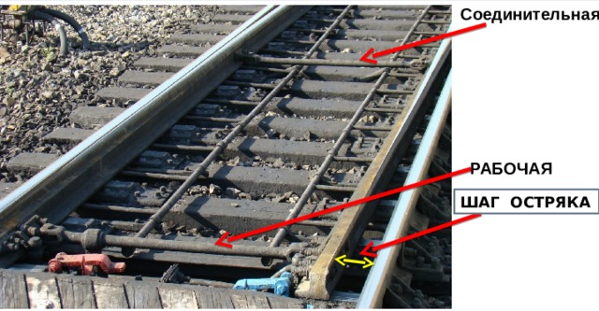
Требования ПТЭ к рельсам и стрелочным переводам
Термины и определения, используемые в ПТЭ РФ
Остряки соединяются между собой тягами, число которых зависит от длины остряков. Тяги подразделяют на контрольную, рабочую и соединительные. Соединительные (межостряковые) тяги связывают остряки, обеспечивая их правильное взаимное положение. Рабочие (переводные) тяги предназначены для перевода остряков из одного положения в другое за счет передачи тягового усилия от переводного механизма к стрелочным тягам. Контрольные тяги соединяют контрольные линейки электропривода с серьгами остряков стрелочного перевода и служат для получения контроля положения остряков

Slide 11
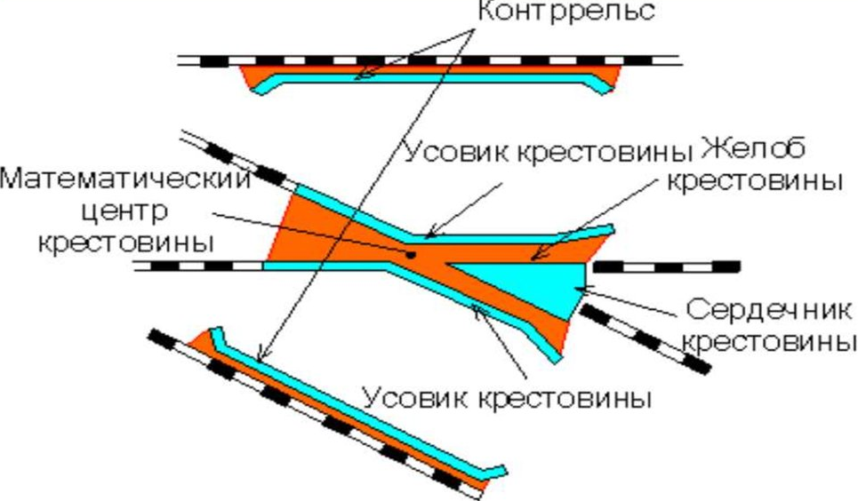
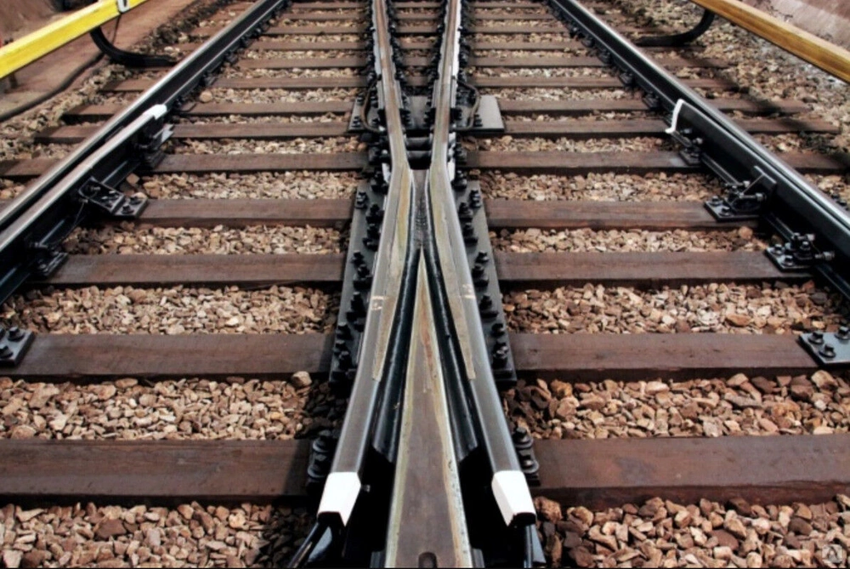
Требования ПТЭ к рельсам и стрелочным переводам
Термины и определения, используемые в ПТЭ РФ
Стрелочная крестовина – часть железнодорожного стрелочного перевода или ромбовидного скрещения железнодорожных путей в виде клиновидного сердечника и двух усовиков, обеспечивающая безопасное для движения железнодорожного подвижного состава пересечение правого рельса одного пути с левым рельсом другого пути. Крестовины обеспечивают прохождение колес подвижного состава в местах пересечения рельсовой нити одного пути рельсовой нитью другого.

Slide 12
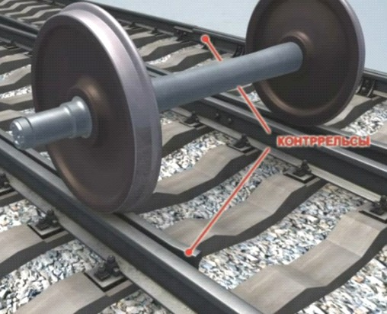
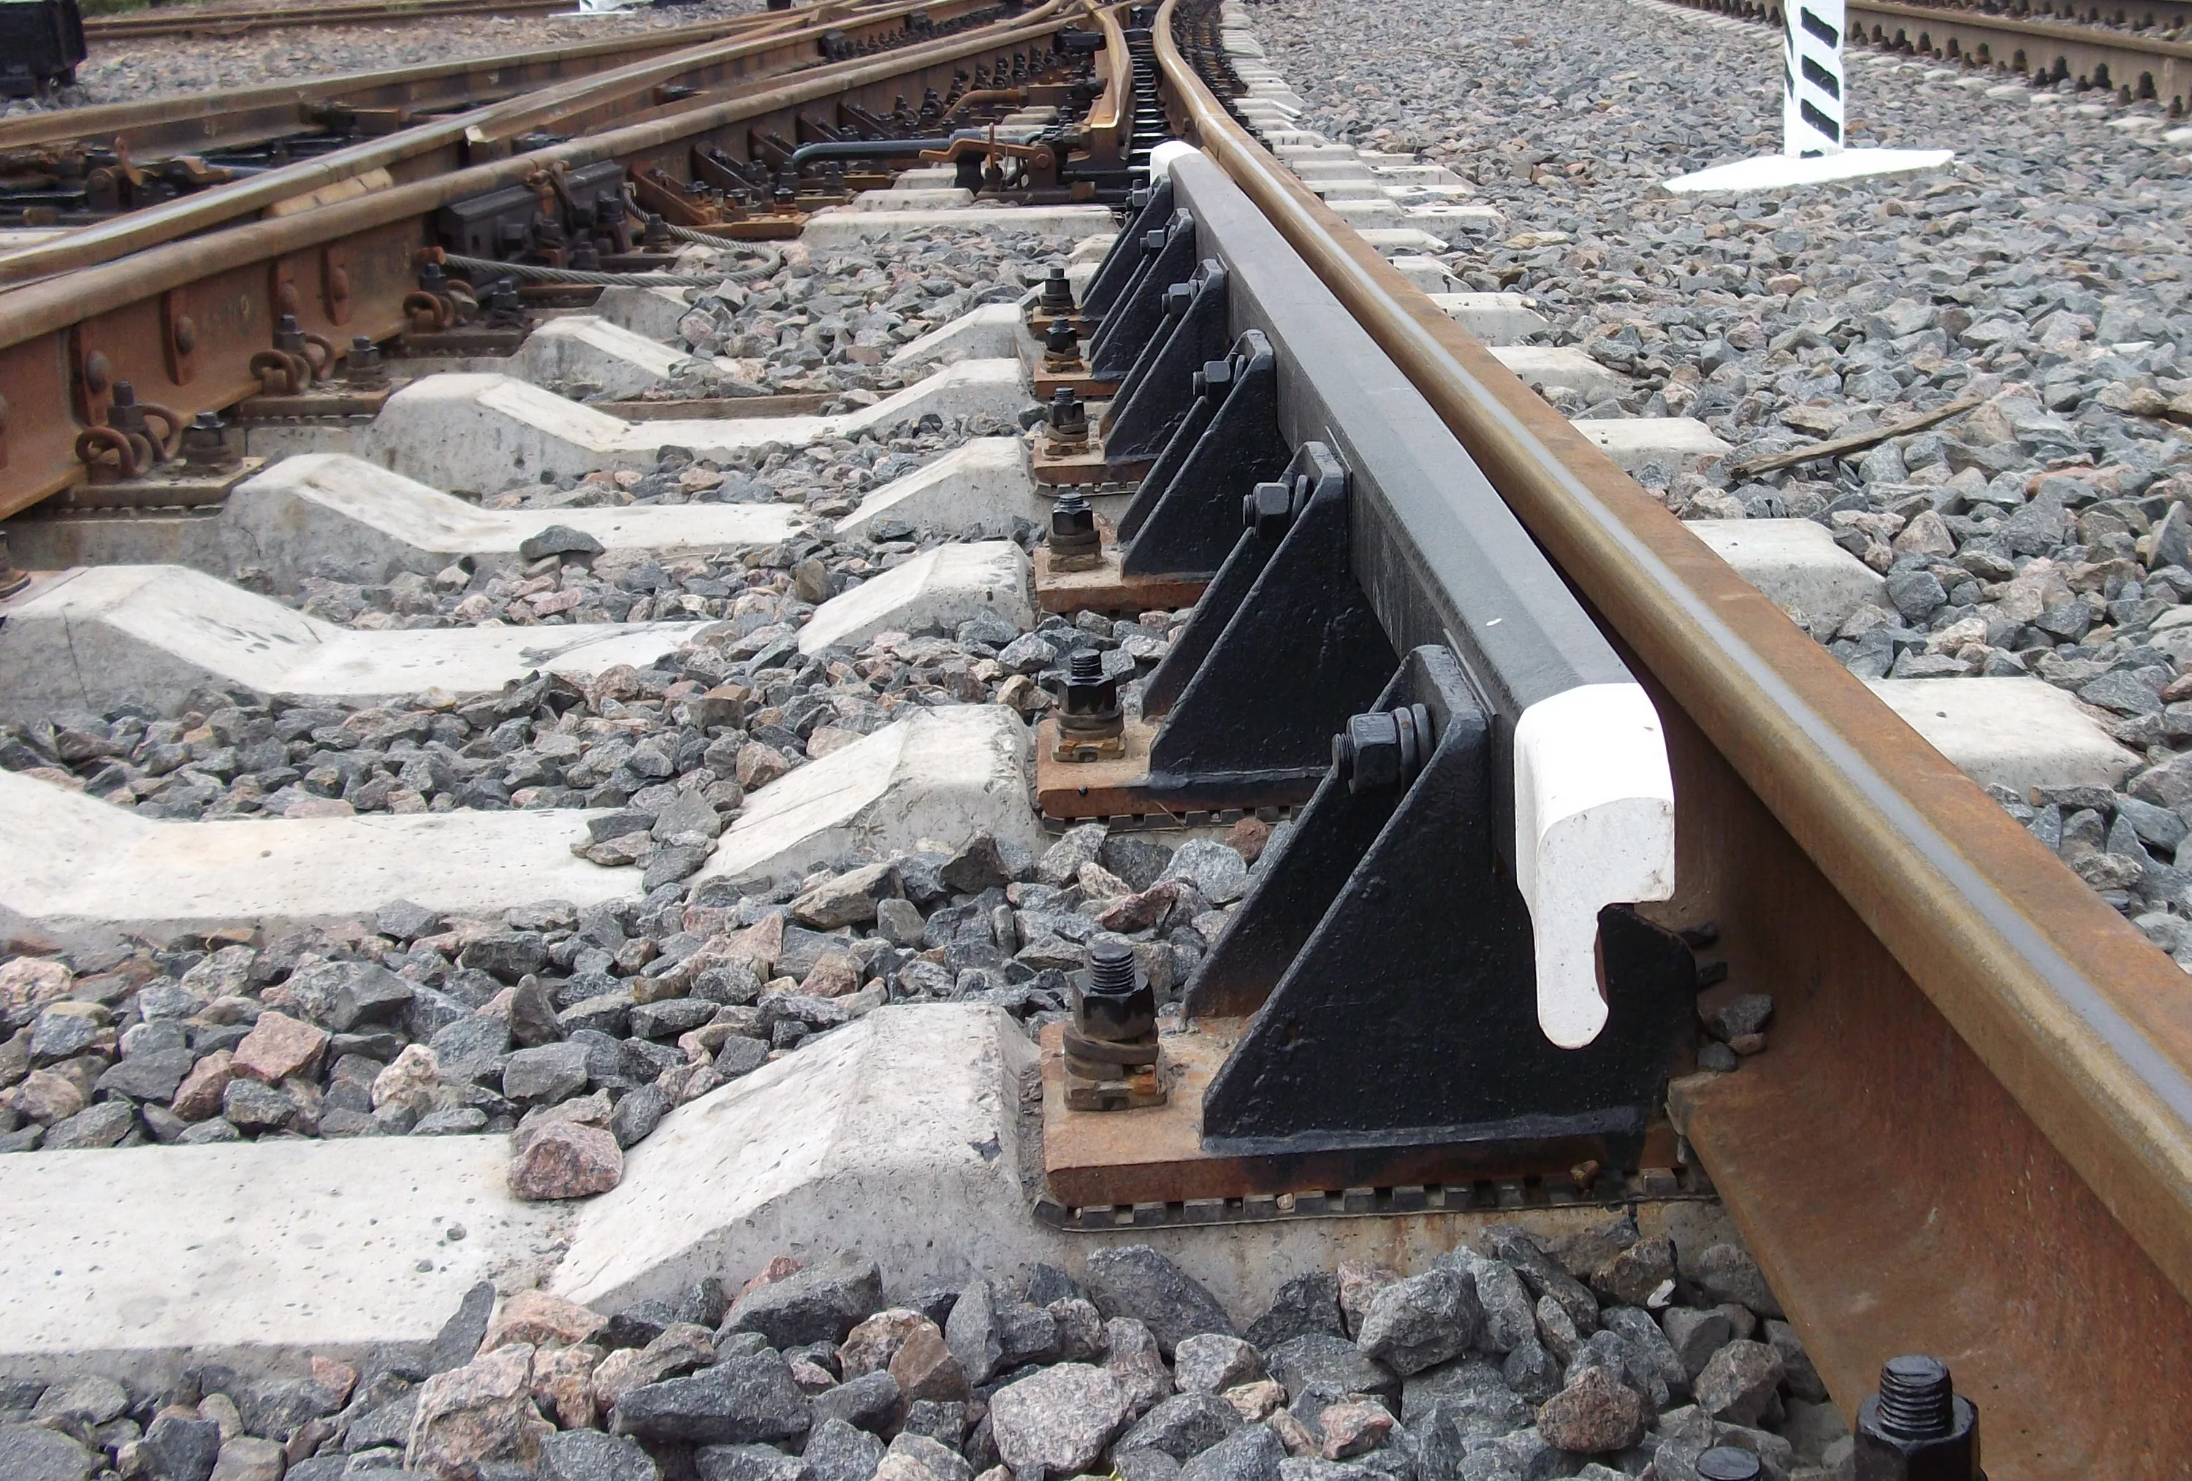
Требования ПТЭ к рельсам и стрелочным переводам
Термины и определения, используемые в ПТЭ РФ
Контррельс представляет собой специальное устройство из металлического профиля, который укладывается внутри колеи, параллельно основным путевым рельсам на заданном расстоянии.
Контррельсы служат для направления колес при их движении в соответствующий желоб крестовины. Контррельс своей средней частью должен перекрывать вредное пространство от горла до сечения сердечника шириной 40 мм.

Slide 13
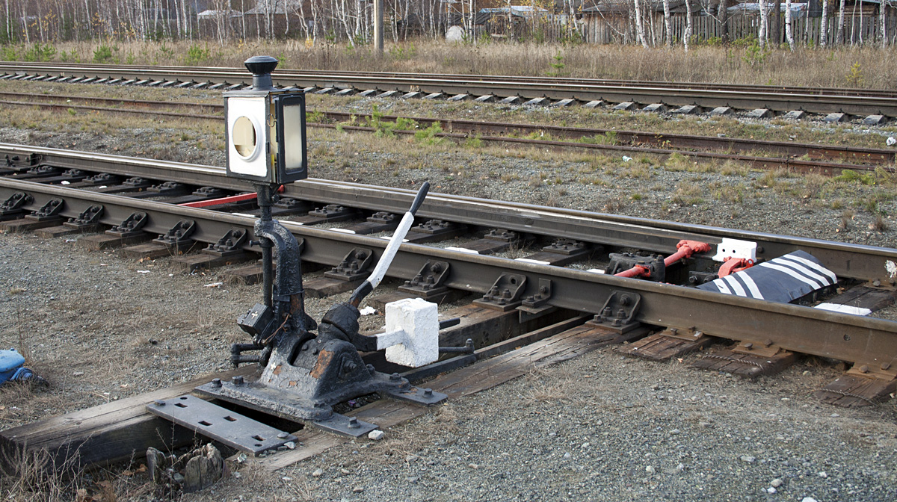
Требования ПТЭ к рельсам и стрелочным переводам
Термины и определения, используемые в ПТЭ РФ
Стрелка нецентрализованная – стрелка, остряки которой переводятся вручную при помощи переводного механизма непосредственно у стрелки.

Slide 14
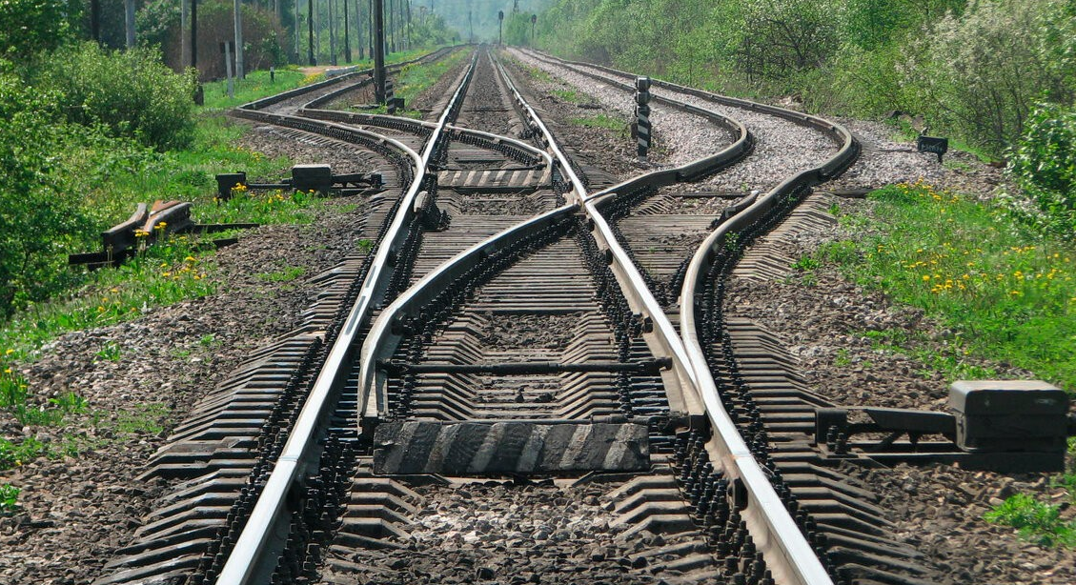
Требования ПТЭ к рельсам и стрелочным переводам
Термины и определения, используемые в ПТЭ РФ
Стрелка централизованная – стрелка, остряки которой (а при наличии крестовины с подвижным сердечником и сердечник) переводятся специальным механизмом (электроприводом), управляемым с одного центрального пункта.

Slide 15
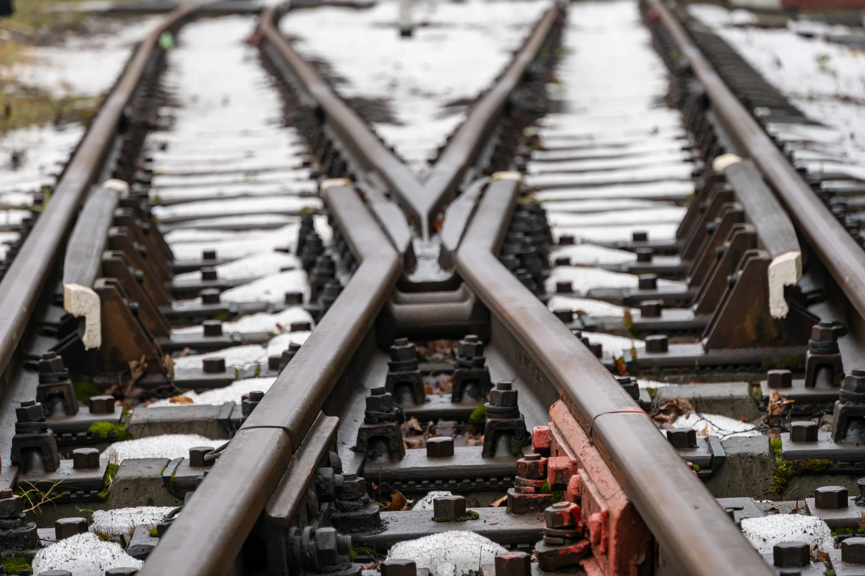
Требования ПТЭ к рельсам и стрелочным переводам
Рельсы и стрелочные переводы на железнодорожных путях общего пользования и железнодорожных путях необщего пользования по мощности и состоянию должны соответствовать условиям их эксплуатации (грузонапряженности, осевым нагрузкам и скоростям движения поездов).
(ПТЭ Раздел V п.51)

Slide 16


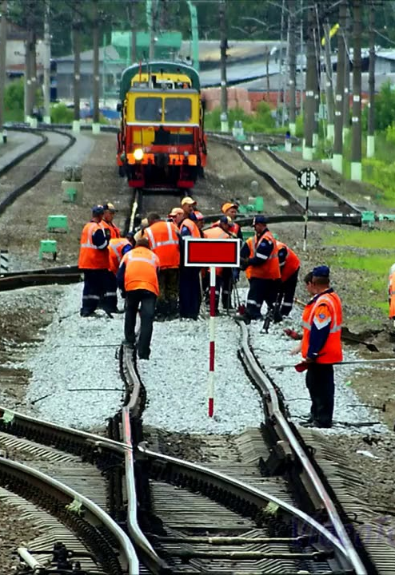
Требования ПТЭ к рельсам и стрелочным переводам
С учетом заданных параметров грузонапряженности, осевых нагрузок и скоростей движения поездов, рельсы и стрелочные переводы на железнодорожных путях общего пользования по мощности и состоянию должны содержаться в соответствии с Правилами назначения ремонтов железнодорожного пути, утвержденными распоряжением ОАО «РЖД» от 17 декабря 2021 г. № 2888/р.

Slide 17
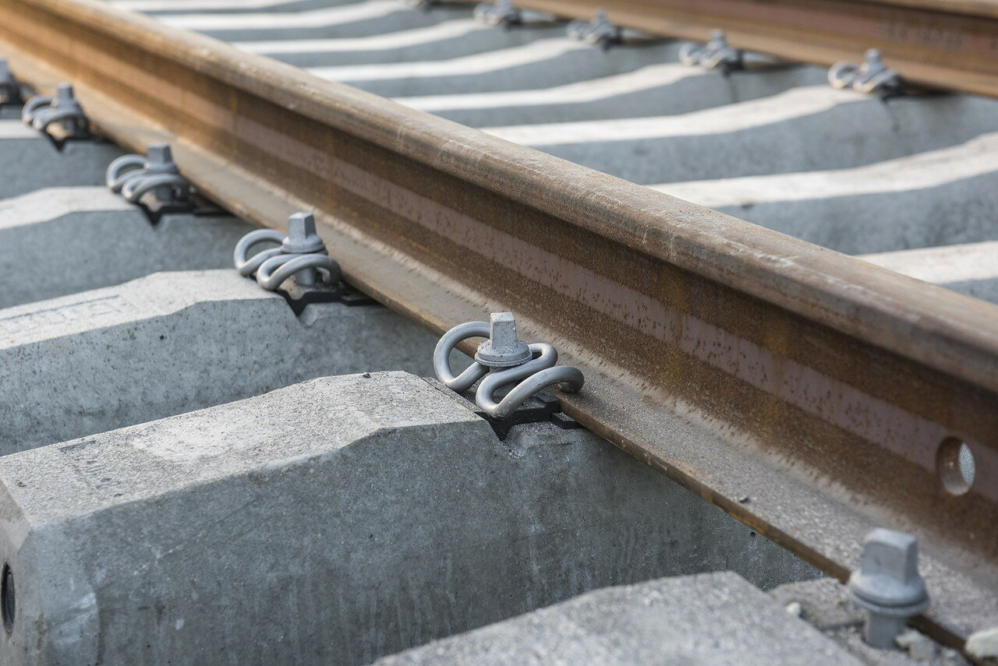
Требования ПТЭ к рельсам и стрелочным переводам
Рельсы классифицируют по типам, назначению, термическому упрочнению, минимальной твердости поверхности катания, точности изготовления профиля, значениям отклонений от прямолинейности, качеству поверхности, наличию отверстий в шейке рельса и другим параметрам.

Slide 18
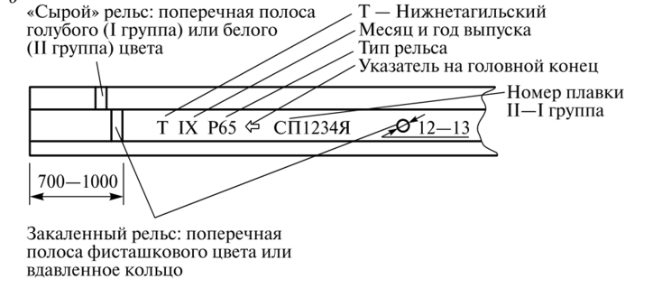
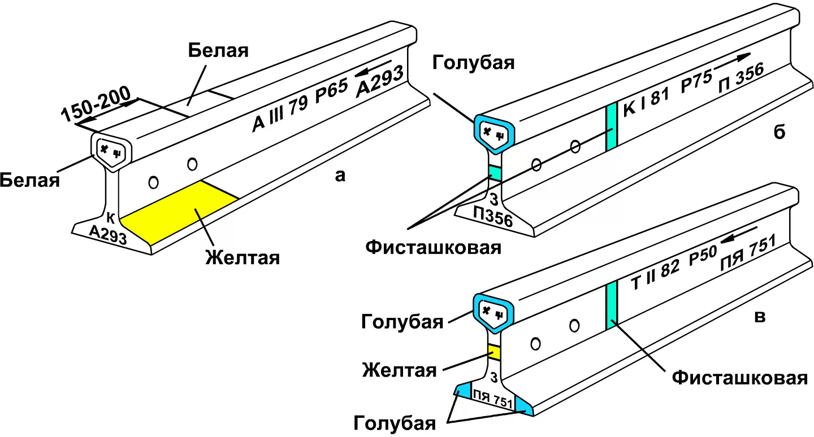
Требования ПТЭ к рельсам и стрелочным переводам
По типам:
- Р50;
- Р65;
Р65К (для наружных нитей кривых участков пути);
Р75.
Тип рельсов обозначают буквой «Р» и двузначным числом, соответствующим значению массы в килограммах (округленному до целого) одного метра рельса данного профиля (пример – условные обозначения типа рельсов: Р50, Р65, Р75).

Slide 19
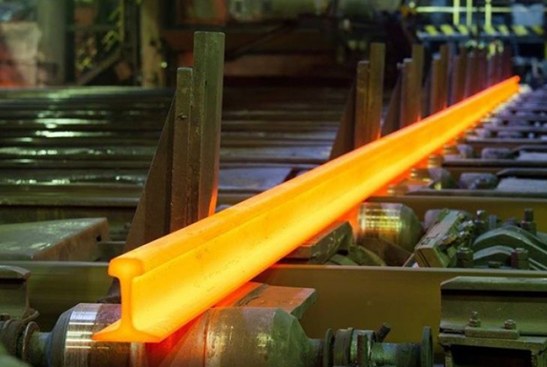
Требования ПТЭ к рельсам и стрелочным переводам
Рельсы подразделяются:
По назначению:
рельсы общего назначения
рельсы специального назначения
рельсы для высокоскоростного движения (ВС)
рельсы для скоростного совмещенного движения (СС)
рельсы повышенной износостойкости и контактной выносливости (ИК)
рельсы низкотемпературной надежности (НН)
По способу выплавки стали:
в конвертере (К)
в электропечи (Э)

Slide 20
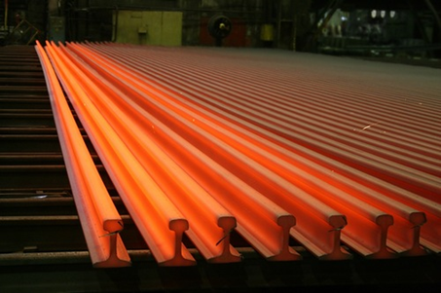
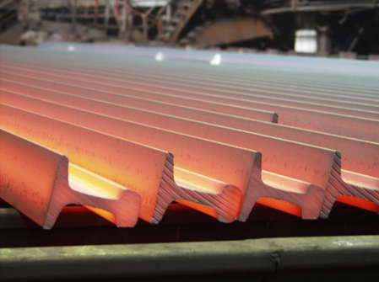
Требования ПТЭ к рельсам и стрелочным переводам
Рельсы подразделяются:
По термическому упрочнению:
термоупрочненные, подвергнутые дифференцированному
упрочнению по сечению рельса (ДТ)
термоупрочненные, подвергнутые объемной закалке и отпуску (ОТ)
нетермоупрочненные (НТ)
по классу прочности (минимальной твердости):
370, 350 (термоупрочненные)
320, 300, 260
(нетермоупрочненные)

Slide 21
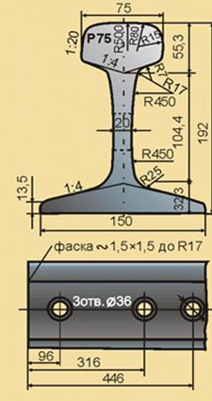
Требования ПТЭ к рельсам и стрелочным переводам
Рельсы подразделяются:
ХХ
По классу прямолинейности:
По классу точности изготовления профиля (классу профиля):
Х
Y
А
В
С
По классу качества поверхности:
Е
Р
По наличию болтовых отверстий на концах:
с отверстиями
без отверстий

Slide 22
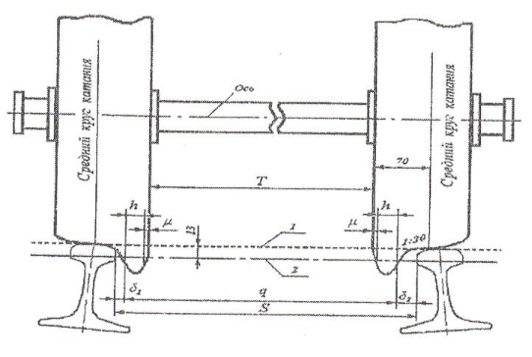
Требования ПТЭ к рельсам и стрелочным переводам
Рельсы железнодорожного пути (на прямых и в кривых участках) должны иметь установку с уклоном внутрь рельсовой колеи по отношению к верхней постели шпал (далее - подуклонка) 1/20 (наклон внутрь колеи относительно поверхности шпал), если иное не предусмотрено проектной документацией.
Шпа́ла — опора для рельсов в виде брусьев или железобетонных изделий.
(ПТЭ Раздел V п.51)

Slide 23
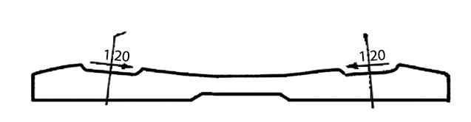
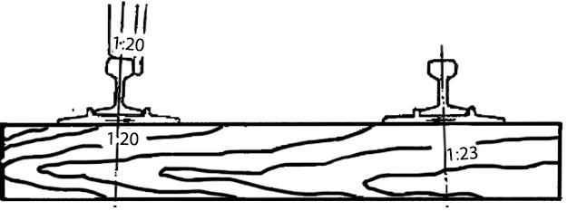
Требования ПТЭ к рельсам и стрелочным переводам
Подуклонка рельсов – угол наклона плоскости подрельсовой площадки к продольной оси шпалы, измеряемый в вертикальной плоскости.
Размер подуклонки рельсов определяется коничностью основных рабочих частей бандажей (поверхности катания) новых колес подвижного состава. Коничность бандажей колесных пар исключает их износ в виде желоба и обеспечивает меньшую чувствительность колесных пар к неисправностям пути. Подуклонка рельсов создает лучшие условия опирания колес на рельсы, уменьшает эксцентриситет приложения нагрузки от колес и пластичной деформации головок рельсов. Она направлена внутрь колеи для лучшего сопротивления воздействию колес, стремящихся опрокинуть рельсы в наружную сторону колеи.

Slide 24
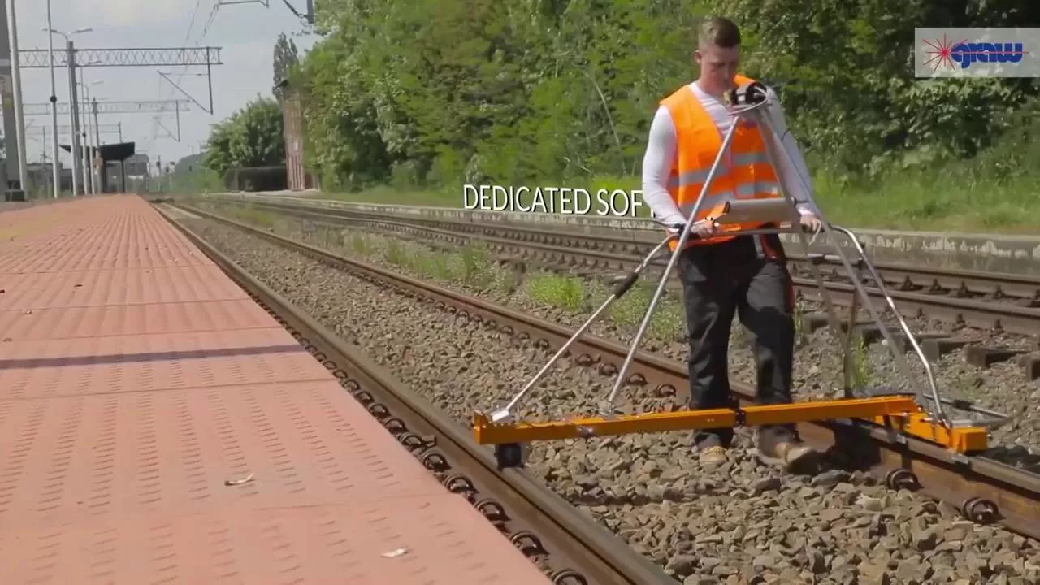
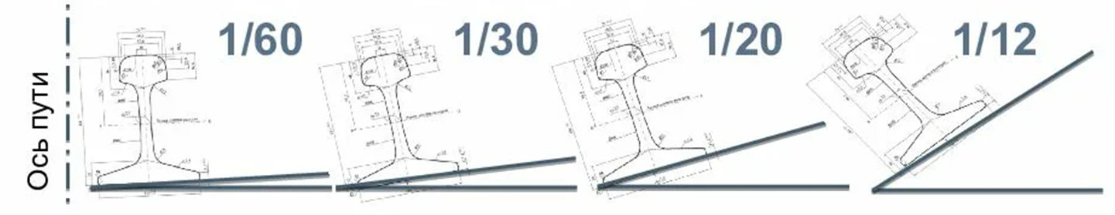
Требования ПТЭ к рельсам и стрелочным переводам
Измерение подуклонки рельсов.
Подуклонка рельсов не должна быть меньше 1/60 и больше 1/12, а по внутренней рельсовой нити в кривых участках пути при возвышении наружной нити свыше 85 мм - соответственно меньше 1/30 и больше 1/12 и должны соответствовать проектной или эксплуатационной документации железнодорожного пути. Правильность подуклонки рельсов проверяют специальными шаблонами без нагрузки на путь.
(ПТЭ Раздел V п.51)

Slide 25
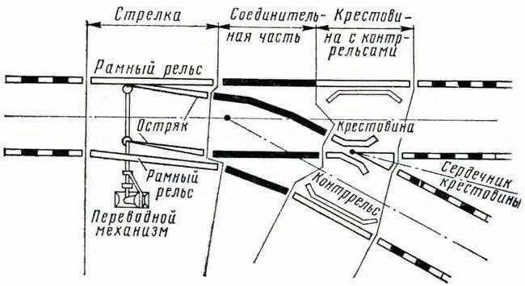
Требования ПТЭ к рельсам и стрелочным переводам
Стрелочный перевод
1
2
3
Стрелочный перевод состоит: 1-стрелка; 2 – соединительные пути; 3 – комплект крестовинной части с контррельсами.
Центром стрелочного перевода называется точка пересечения осей основного и ответвленного (бокового) путей.

Slide 26

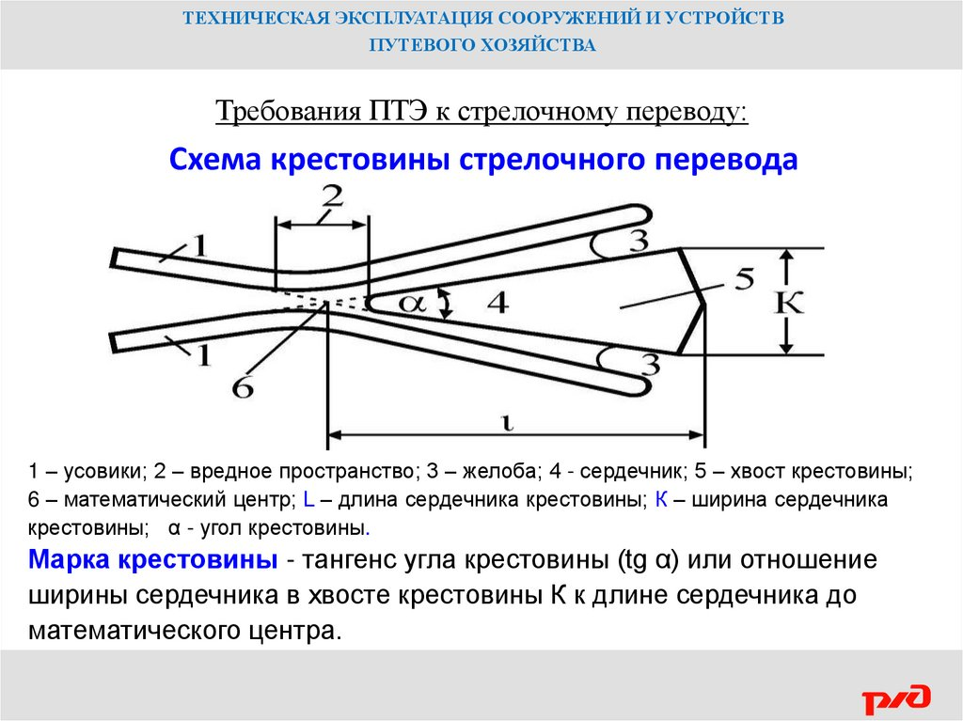
Требования ПТЭ к рельсам и стрелочным переводам
Марка крестовины — тангенс угла (tgα) между рабочими гранями сердечника и выражают в градусах или отношение ширины сердечника в хвосте крестовины «К» к длине сердечника до математического центра.
Математический центр – точка пересечения продолжения рабочих кантов сердечника крестовины. Практическое острие, которым заканчивается сердечник, имеет ширину 9-12 мм.

Slide 27
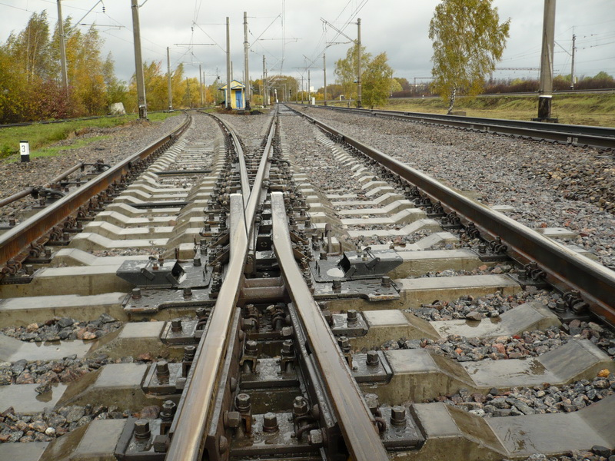
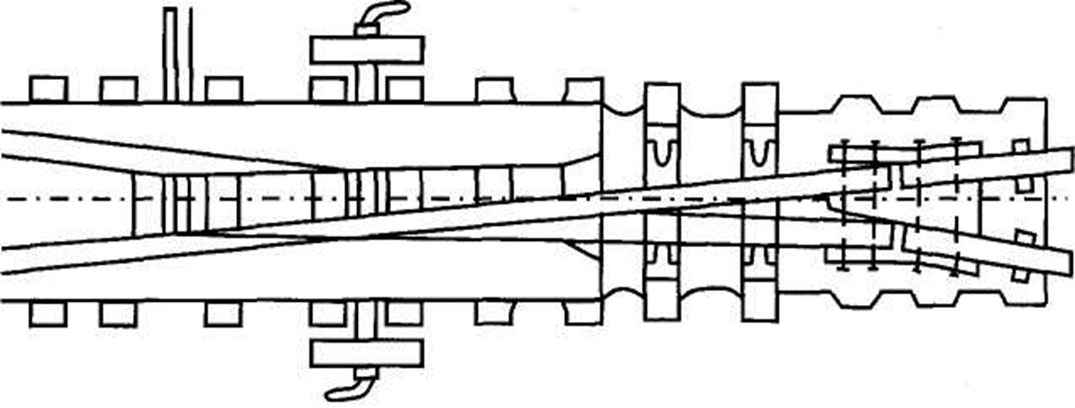
Требования ПТЭ к рельсам и стрелочным переводам
Стрелочные переводы
классифицируются:
по конструкции путей:
крестовины
без подвижных
частей
крестовины
с подвижными
элементами
Стрелочный перевод с подвижным сердечником крестовины

Slide 28
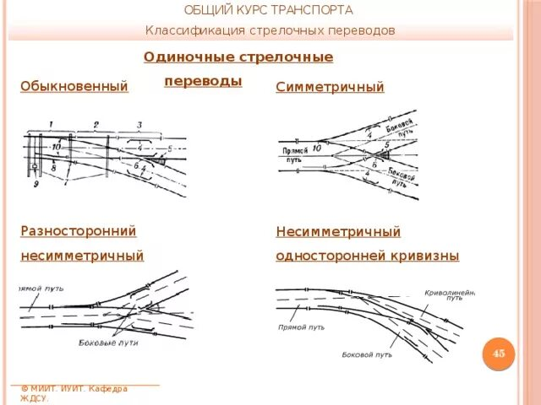
Требования ПТЭ к рельсам и стрелочным переводам
по конфигурации путей:
I. Одиночные стрелочные переводы:
1. Обыкновенные
2. Симметричные
Симметричные – обе колеи расходятся друг от друга под одним углом и радиусом скругления пути.
Несимметричные – две колеи после прохождения стрелки отклоняются от оси первоначального пути под разными углами.
3. Разносторонние
несимметричные
4. Несимметричные
односторонней кривизны

Slide 29
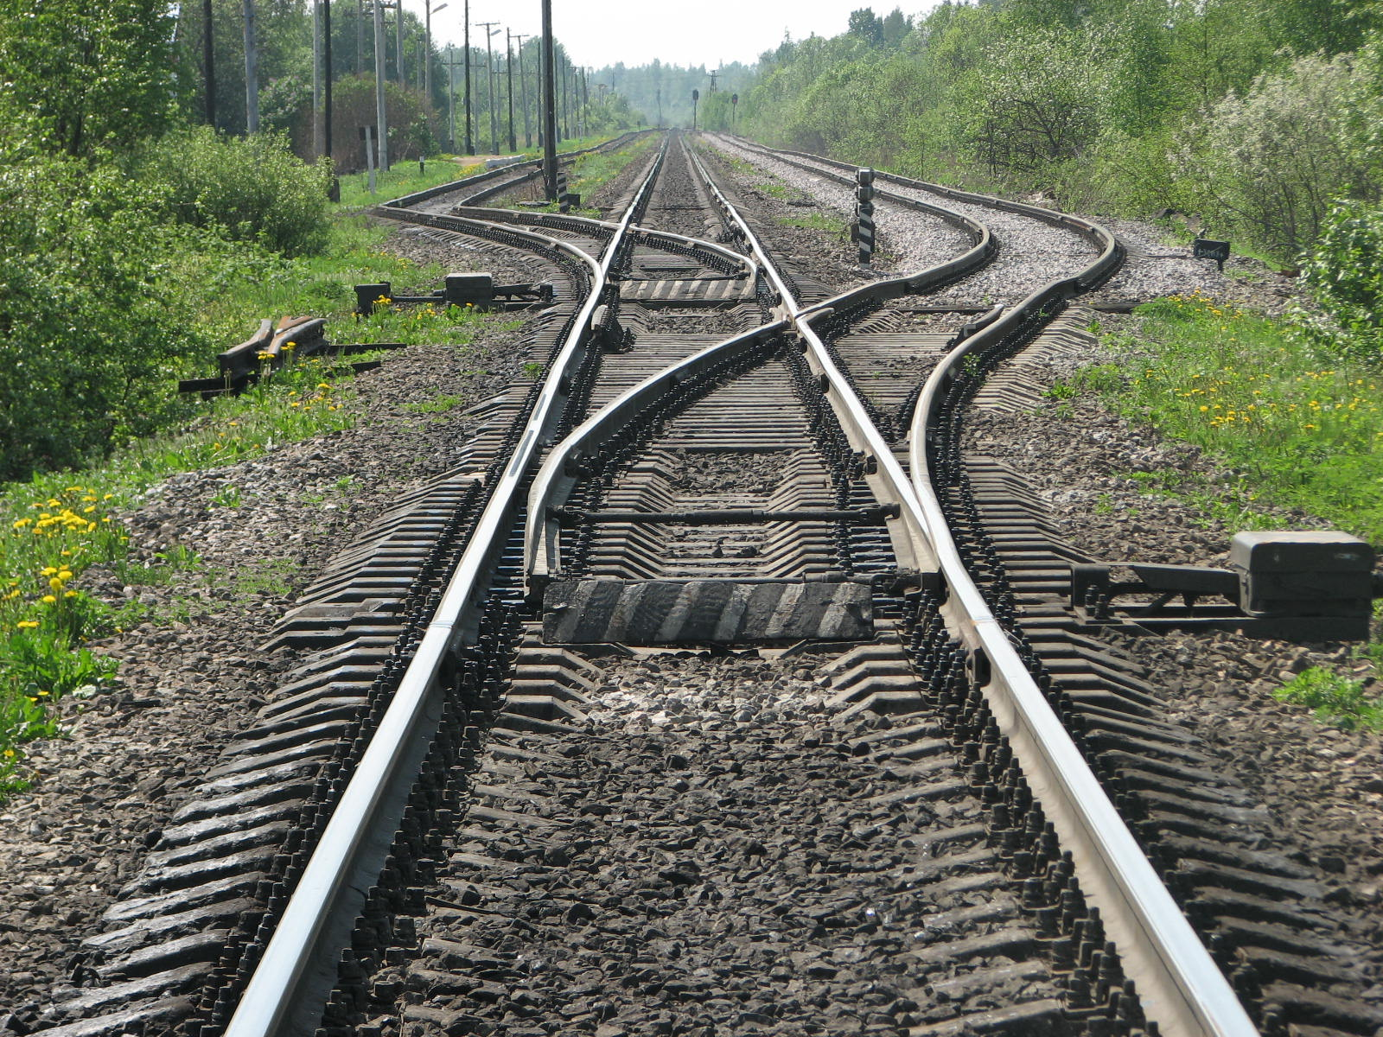
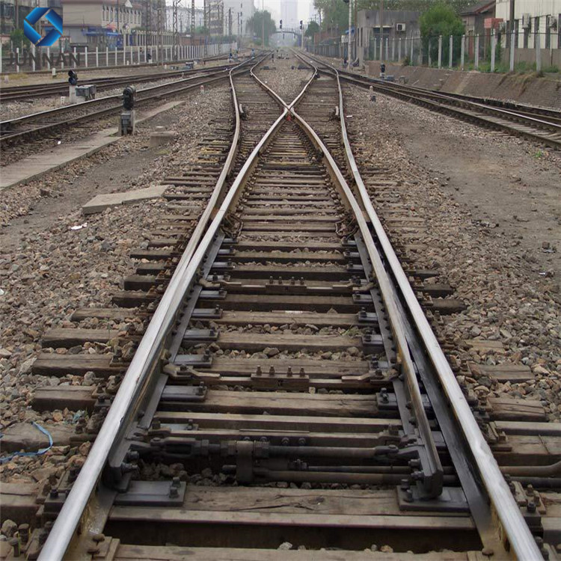
Требования ПТЭ к рельсам и стрелочным переводам
Одиночные
стрелочные переводы:
1. Обыкновенный левый и правый стрелочный перевод
2. Симметричный стрелочный перевод

Slide 30
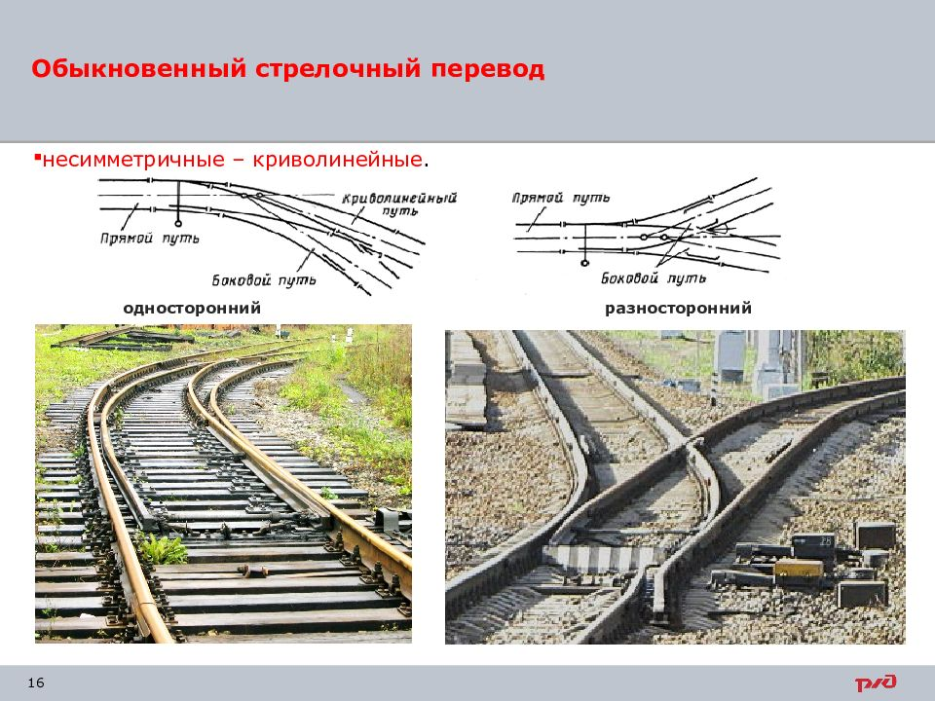
Требования ПТЭ к рельсам и стрелочным переводам
Одиночные
стрелочные переводы:
3. Несимметричные односторонней кривизны
4. Разносторонние несимметричные

Slide 31
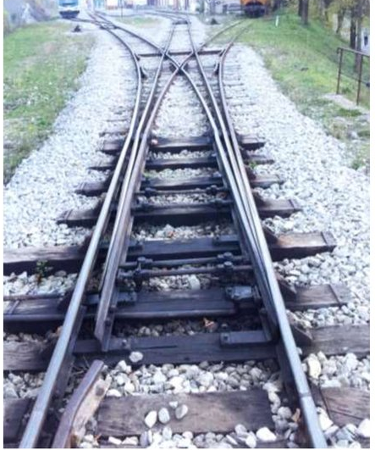
Требования ПТЭ к рельсам и стрелочным переводам
по конфигурации путей:
II. Двойные стрелочные переводы:
Двойной стрелочный перевод: основной путь разделяется на три. В таких стрелочных переводах тесно соседствуют две стрелки. Из-за компактности и сложности конструкции двойные стрелочные переводы используются только в тех случаях, когда необходимо организовать сложное путевое развитие в стесненных местах.

Slide 32
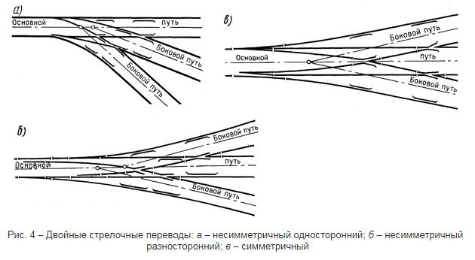
Требования ПТЭ к рельсам и стрелочным переводам
по конфигурации путей:
II. Двойные стрелочные переводы:
Несимметричный
односторонний
2. Несимметричный
разносторонний
Несимметричные – все три колеи направлены в разные стороны и под разными углами относительно первоначального пути.
3. Симметричный
Симметричные – одна центральная колея прямолинейна, а два боковых ответвления расходятся от нее под одинаковыми углами и радиусами скругления пути.

Slide 33
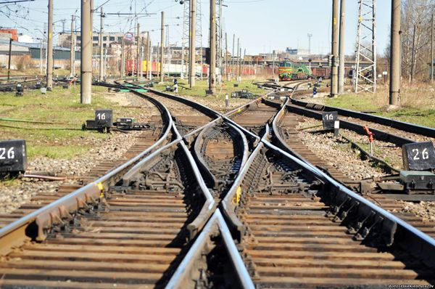
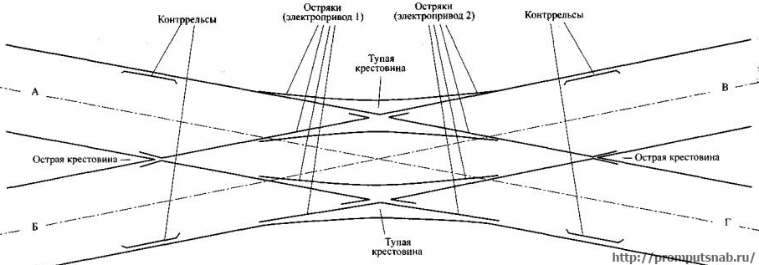
Требования ПТЭ к рельсам и стрелочным переводам
по конфигурации путей:
III. Перекрёстные
стрелочные переводы:
Перекрестный стрелочный перевод предназначен для прохождения через него в любом из четырех направлений как прямо с пересечением перпендикулярного пути, так и с поворотом на пересекаемую колею.

Slide 34
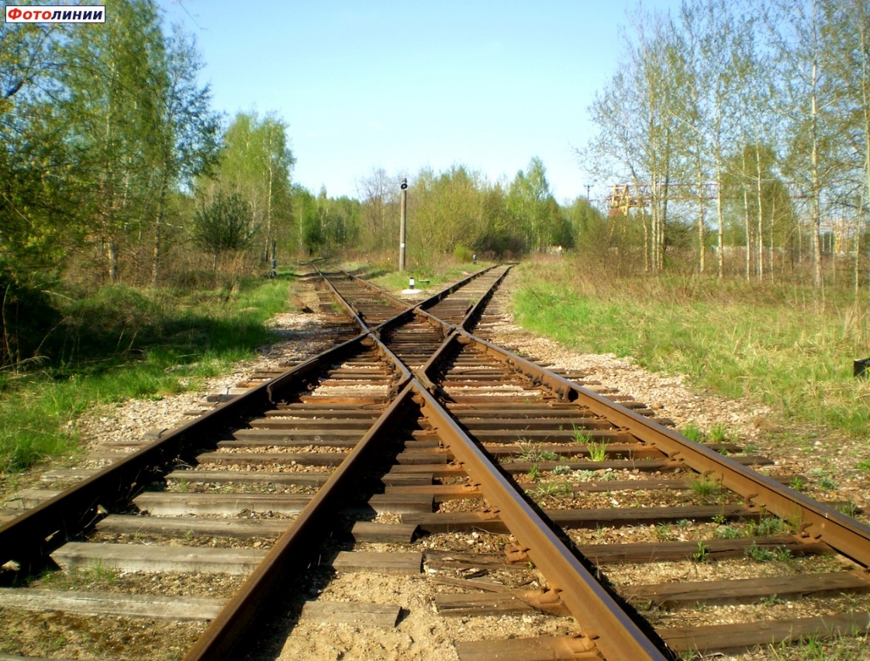



Требования ПТЭ к рельсам и стрелочным переводам
Глухое пересечение
косоугольное
прямоугольное

Slide 35

Марки крестовин стрелочных переводов
Крестовина стрелочного перевода – это элемент пути, предназначенный для пересечения рельсовых нитей под некоторым углом.
Марка крестовины – это дробь, численно равная тангенсу угла, под которым боковой путь отклоняется от прямого пути. Марка крестовины есть отношение ширины сердечника к его длине.
Разновидности крестовин по конструкции: а) сборно - рельсовая; б) с литым сердечником; в) цельнолитая; г) сборная с неподвижным сердечником.

Slide 36

Марки крестовин стрелочных переводов
Стрелочные переводы на железнодорожных путях общего пользования должны иметь крестовины следующих марок:
- на главных и приемо-отправочных железнодорожных путях, по которым происходит движение пассажирских поездов – не круче 1/11;

Slide 37

Марки крестовин стрелочных переводов
- на перекрестных переводах и одиночных, являющихся продолжением перекрестных – не круче 1/9;

Slide 38

Марки крестовин стрелочных переводов
- стрелочные переводы, по которым пассажирские поезда проходят только по прямому пути перевода, допускаются крестовины марки не круче 1/9, при этом допускается отклонение движения пассажирских поездов на боковой путь по стрелочным переводам марки 1/9, если замена таких переводов на марку 1/11 вызывает переустройство стрелочных горловин, осуществить которое в данное время не представляется возможным;

Slide 39

Марки крестовин стрелочных переводов
- на приемо-отправочных железнодорожных путях грузового движения – не круче 1/9, симметричных крестовин – не круче 1/6;

Slide 40

Марки крестовин стрелочных переводов
- на прочих железнодорожных путях – не круче 1/8, симметричных крестовин – не круче 1/4,5.

Slide 41

Марки крестовин стрелочных переводов
Существуют обыкновенные стрелочные переводы с крестовиной марки 1/18 и 1/22, допускающие движение по отклонению со скоростями соответственно 80 км/ч и 120 км/ч.

Slide 42

Марки крестовин стрелочных переводов
На железнодорожных путях необщего пользования допускается использование стрелочных переводов с крестовинами следующих марок:
- на главных и приемо-отправочных железнодорожных путях – не круче 1/9, симметричных крестовин – не круче 1/6;

Slide 43

Марки крестовин стрелочных переводов
- на прочих железнодорожных путях – не круче 1/7, симметричных крестовин – не круче 1/4,5;

Slide 44

Марки крестовин стрелочных переводов
- на подгорочных железнодорожных путях – не круче 1/9, симметричных – не круче 1/6.

Slide 45

Марки крестовин стрелочных переводов
На стрелочных переводах, глухих пересечениях и примыкающих к ним путям запрещается укладка рельсов разного типа.

Slide 46

Марки крестовин стрелочных переводов
Расстояние между отведенным остряком и рамным рельсом должно обеспечивать проход колес без касания остряка.
Разность ширины колеи и величины желоба между остряком и рамным рельсом в конце строжки остряка не должна быть более 1458 мм.
При ширине желоба менее 60 мм и при превышении данного размера (более 1458 мм) производится регулировка длины межостряковой тяги и хода остряков в конце их строжки. До выполнения работ скорость движения поездов ограничивается до 60 км/ч.

Slide 47

Марки крестовин стрелочных переводов
Движение по стрелочному переводу от остряков к крестовине называется противошерстным; от крестовины к острякам пошерстным.

Slide 48

Марки крестовин стрелочных переводов
Перед остряками всех противошерстных стрелочных переводов на главных путях общего пользования должны быть уложены отбойные брусья. Отбойный брус защищает первую переводную тягу от механических повреждений, которые могут привести к сходу подвижного состава.

Slide 49

Стрелочные контрольные замки
Контрольными стрелочными замками называются такие замки, которые при исправном их содержании гарантируют плотность прилегания остряков.

Slide 50

Стрелочные контрольные замки
Установка таких контрольных замков обеспечивает безопасность движения поездов по нецентрализованным стрелкам, входящим в маршруты приема и отправления поездов, а дежурный по станции имеет возможность убедиться по принесенному ответственным работником ключу (плюсовому или минусовому) в правильном переводе стрелки. Взаимная зависимость этих стрелок с входными и выходными сигналами повышает безопасность движения поездов при приеме и отправлении. При наличии такой зависимости входные и выходные сигналы могут быть открыты только при готовом маршруте для принимаемого или отправляемого поезда.

Slide 51

Стрелочные контрольные замки
Стрелочными контрольными замками оборудуются стрелки нецентрализованные на железнодорожных путях общего пользования:
расположенные на железнодорожных путях, по которым производится прием и отправление поездов;

Slide 52



Стрелочные контрольные замки
Стрелочными контрольными замками оборудуются стрелки нецентрализованные на железнодорожных путях общего пользования:
охранные стрелки;
Охранными называют такие стрелки, по которым данный принимаемый или отправляемый поезд не проходит, но которые не позволяют подвижному составу, находящемуся на станционных путях, выйти на маршрут приема или отправления поезда.

Slide 53

Стрелочные контрольные замки
Стрелочными контрольными замками оборудуются стрелки нецентрализованные на железнодорожных путях общего пользования:
ведущие на железнодорожные пути, выделенные для стоянки вагонов с опасными грузами класса 1 (взрывчатыми материалами) (далее – опасные грузы класса 1 (ВМ);
ведущие на железнодорожные пути, предназначенные для стоянки восстановительных и пожарных поездов;

Slide 54


Стрелочные контрольные замки
Стрелочными контрольными замками оборудуются стрелки нецентрализованные на железнодорожных путях общего пользования:
ведущие в предохранительные и улавливающие тупики.

Slide 55

Стрелочные контрольные замки
Контрольными стрелочными замками оборудуются стрелки:
нецентрализованные на железнодорожных путях необщего пользования; примыканий к главным и приемо-отправочным железнодорожным путям общего пользования;
ведущие в предохранительные и улавливающие тупики.

Slide 56


Стрелочные контрольные замки
Владелец инфраструктуры (владелец железнодорожных путей необщего пользования) оборудует стрелки нецентрализованные стрелочными указателями в соответствии с эксплуатационной документацией в соответствии с приложением № 1 к ПТЭ.
На железнодорожном транспорте РФ применяются только типовые стрелочные указатели. Освещаемыми указателями оборудуются более ответственные стрелочные переводы, расположенные на маршрутах движения поездов, на путях производства маневров и т.п.

Slide 57




Стрелочные контрольные замки
Стрелочные указатели должны быть правильно и прочно укреплены на фонарной стойке стрелочного перевода. Необходимо систематически проверять, соответствует ли показание стрелочного указателя положению стрелки. При проверке маршрутов приема и отправления следует обращать внимание не только на положение стрелочных указателей, но и на положение остряков стрелки.

Slide 58

Стрелочные контрольные замки
Стрелки, включенные в электрическую централизацию, и стрелки подгорочных горловин сортировочных парков указателями не оборудуются.

Slide 59
Требования ПТЭ к рельсам и стрелочным переводам
Блиц-опрос:
Поясните значение цифр:
1. не меньше 1/60
2. не больше 1/12
3. Р65
4. уклон 1/20
5. не круче 1/11
6. не круче 1/9
7. не круче 1/6
8. не круче 1/8
9. не круче 1/4,5
10. 1/18 скорость ?
11. 1/22 скорость ?
12. Не более 1458 мм

Slide 60
Опережающее задание по следующей теме:
Рельсы и стрелочные переводы.
Неисправности стрелочных переводов и глухих пересечений, при которых не допускается их эксплуатация.
ПТЭ Раздел V Сооружения и устройства путевого хозяйства, п. 53-54.
Неисправности стрелочных переводов и глухих пересечений, при которых не допускается их эксплуатация
Актуализация домашнего задания: ПТЭ Раздел V Сооружения и устройства путевого хозяйства, п. 51-52,55,56. Проработка конспекта занятия и специальной технической литературы.
Составить конспект по теме: - Марки крестовины стрелочных переводов.

